Slide 1
Reunión Nacional Académica 2015
Identificación de necesidades de formación de Asesores
Valoración Diagnóstica de Asesores 2015
septiembre de 2015

Slide 2
Origen
- En la Evaluación de consistencia y resultados del programa Atención a la demanda de Educación para Adultos a través del MEVyT del Instituto Nacional para la Educación de los Adultos (INEA), realizada por al Facultad Latinoamericana de Ciencias Sociales, FLACSO, Sede México, en marzo de 2008.
Se concluyó que una limitante importante que enfrenta la implementación del modelo educativo, es la carencia de un perfil adecuado de los asesores educativos.
- La Evaluación del Perfil, Reclutamiento, Capacitación y Gratificación de los Asesores, realizada por Ahumada, Lobo y Asociados en febrero de 2009.
Reiteró la inexistencia de un proceso formal de valoración de las capacidades que deben tener los asesores. Asimismo, señaló la falta de instrumentos de diagnóstico de competencias y de detección de necesidades de formación. Las dificultades que enfrentan los asesores en el proceso educativo y la oferta indiscriminada de talleres de formación a todos los asesores, incluidos aquellos que no necesariamente son los que más los requieren.

Slide 3
Antecedentes
En 2009 se diseñó la estrategia de “Valoración diagnóstica para asesores”, a partir de identificar los componentes del perfil del asesor, en relación con criterios y estándares de tareas específicas a desarrollar para facilitar procesos de enseñanza y aprendizaje.
Valorar
    Habilidades y conocimientos básicos
    Actitudes hacia ciertos aspectos socioculturales
    Disposición para la labor educativa
Vislumbrar fortalezas y debilidades
Sugerir aspectos de formación

Slide 4
Antecedentes
Características de la Valoración Diagnóstica
1.- Alcance nacional:
Dirigida a todos los asesores y asesoras de los Institutos Estatales y Delegaciones del INEA que brindan atención a la población hispanohablante e indígena.
2.- Utiliza estándares nacionales:
Se constituye con dos tipos de reactivos: opción múltiple (una sola respuesta correcta) y reactivos de escala Likert (todas las respuestas son correctas pero con ponderación diferente)
Aplicaciones controladas: aplicador ajeno al proceso, clave única de acceso para cada sustentante, control a través de identificación oficial.
3.- Realimentación inmediata:
Una vez concluido el instrumento, el asesor recibe en seguida el resultado de su valoración, y para cada eje:
Nivel alcanzado: elemental, básico, intermedio, bueno o avanzado.
Realimentación por reactivo: fortalezas o sugerencias de formación

Slide 5
¿Qué se valora?
La valoración está constituida en un instrumento de 214 reactivos, dividido en dos sesiones:
Primera sesión, evalúa competencias y aptitudes en 5 ejes:
  Matemáticas
  Lengua y comunicación
  Ciencias naturales
  Ciencias sociales
  Aptitudes pedagógicas
Segunda sesión, valora 2 ejes más en actitudes:
Socioculturales: Género, Prácticas de salud, Interculturalidad, Ciudadanía, Derechos humanos y medio ambiente.
Pedagógicas, vinculadas a su disposición para el trabajo educativo.

Slide 6
Bloques o temas
Matemáticas
Aritmética
Geometría
Álgebra
Tratamiento de la información
Lengua y comunicación
Lectura
Escritura
Sistematización de la información
Ciencias sociales
Historia Universal
Historia de México
Geografía Humana
Cultura ciudadana
Ciencias naturales
Biología
Física
Química
Geografía física
Educación Ambiental
Aptitudes Pedagógicas
Habilidades para el diagnóstico
Habilidades cognitivas
Conocimientos valorales
Habilidades Lógicas
Habilidades comunicativas
Actitudes pedagógicas y socioculturales
Actitudes pedagógicas
Interculturalidad
Derechos humanos
Equidad y género
Protección del entorno natural
Derechos ciudadanos
Cuidados de la salud

Slide 7
Resultados obtenidos
2010
2011
2012
Reactivos (valoración diagnóstica)
214
200
200
Duración promedio (hrs)
5
3
3
Hojas promedio en realimentación
40
8
8
Presentación-conclusión
88%
97%
98%
Cobertura
52%
69%
79 %
Asesores Valorados
33,969
45,841
49,243
Asesores Bilingües
240
1,699
2,813
Lenguas indígenas
5
5

Slide 8
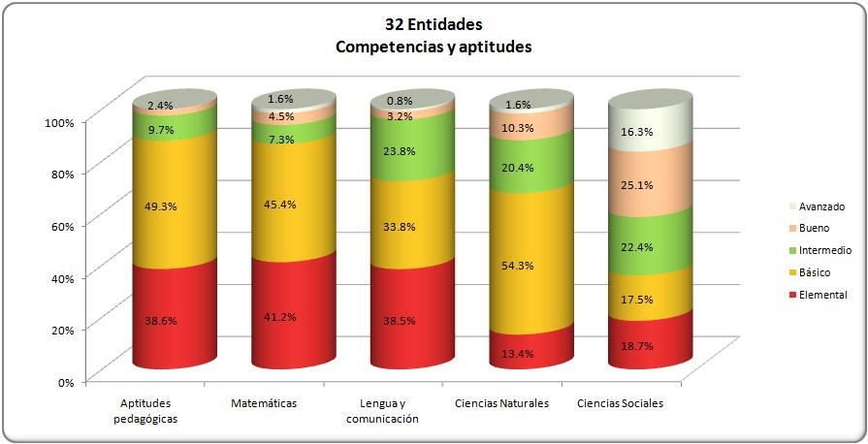
Dirección Académica
MOPRO
Campeche
Coahuila
Chiapas
Durango
Morelos
Nayarit
Tabasco
Zacatecas

Slide 9
SIVE
En 2011
Desarrollo de un sistema propio
Alojamiento en una plataforma de servidores robusta
Mejoras al instrumento de valoración
SASA OL
SASA Indígena
RAF
SiVE
Servidores WEB

Slide 10
Valoración Diagnóstica
de Asesores y Figuras Educativas 2015

Slide 11
Comparativo
Asesores educativos HH
2010
65 mil
76% mujeres
56 % de 15 a 29 años
48% solteros (as)
37% menos de 1 año
Atención de 1 a 3 educandos el 20%
2015
82 mil
75% mujeres
60% de 15 a 29 años
57% solteros (as)
48% menos de 1 año
Atención de 1 a 3 educandos el 32%

Slide 12

Muestra representativa de figuras educativas
7 entidades
Durango
Hidalgo
Estado de México
Nayarit
Quintana Roo
San Luís Potosí
Tlaxcala
Figuras valoradas:
Estructura Educativa en Coordinación de Zona
Asesores

Slide 13
Muestra de Asesores
Con respecto a las valoración de la Estructura Educativa en coordinación de zona, se valoró al total de figuras registradas en SASA en el periodo de valoraciones.

Slide 14
Dirección Académica
Aplicación a una MUESTRA de
Asesores HH
Ejes
Matemáticas
Lengua y comunicación
Ciencias Naturales
Ciencias sociales
Aptitudes pedagógicas
Actitudes pedagógicas y socioculturales
4 niveles
Elemental
Básico
Bueno
Avanzado
Valoración Diagnóstica de Asesores 2015
FORTALEZAS
DEBILIDADES
Valoración de Estructuras educativas en Coordinación de zona

Slide 15
Resultados obtenidos
Estructura Educativa en Coordinación de Zona
Meta | Figuras Valoradas | %
390 | 363 | 93.1%
FIGURAS VALORADAS
Organizadores de Servicios Educativos
Formadores Especializados
Enlaces Educativos
Personal de Formación

Slide 16
Figuras Educativas
Las Figuras Educativas encargadas de apoyar a los asesores en el proceso de enseñanza-aprendizaje, muestran una mayor necesidad de formación en el eje de Aptitudes y habilidades pedagógicas.
VALORACIÓN 2015

Slide 17
Figuras Educativas
En cuanto al eje de Actitudes socioculturales y pedagógicas, los resultados son favorecedores al darse mas del 70% dentro de los rangos de FACILITADOR y MUY FACILITADOR

Slide 18
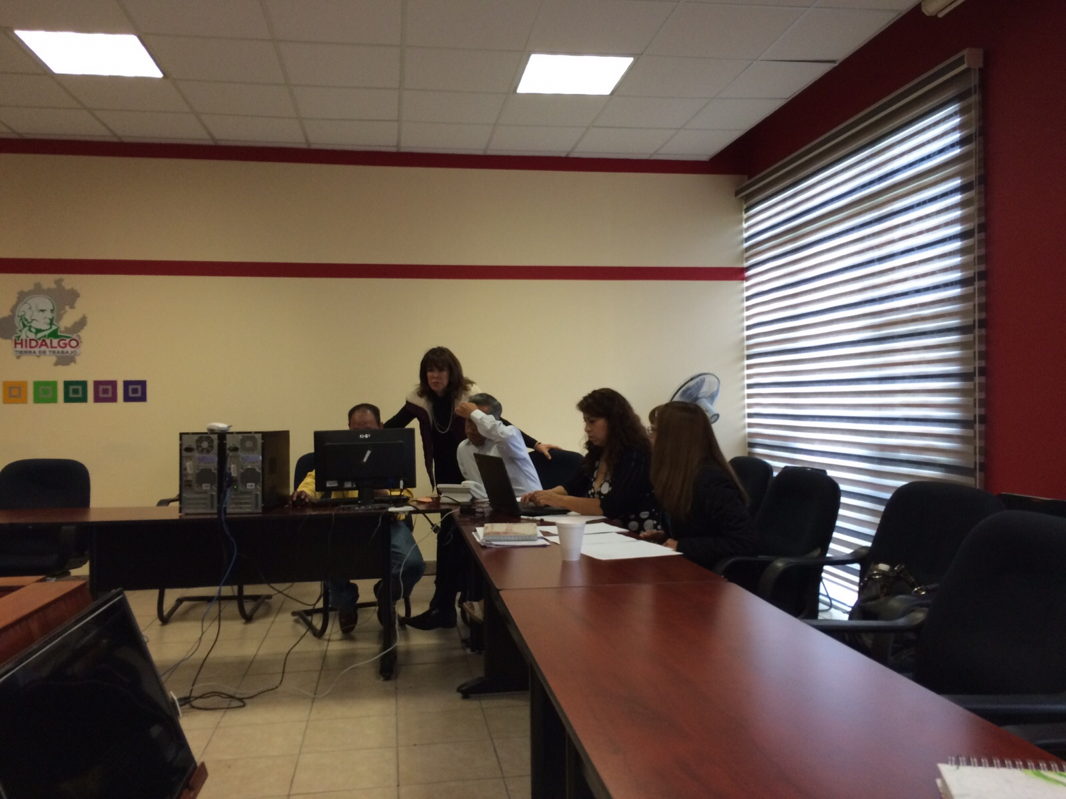
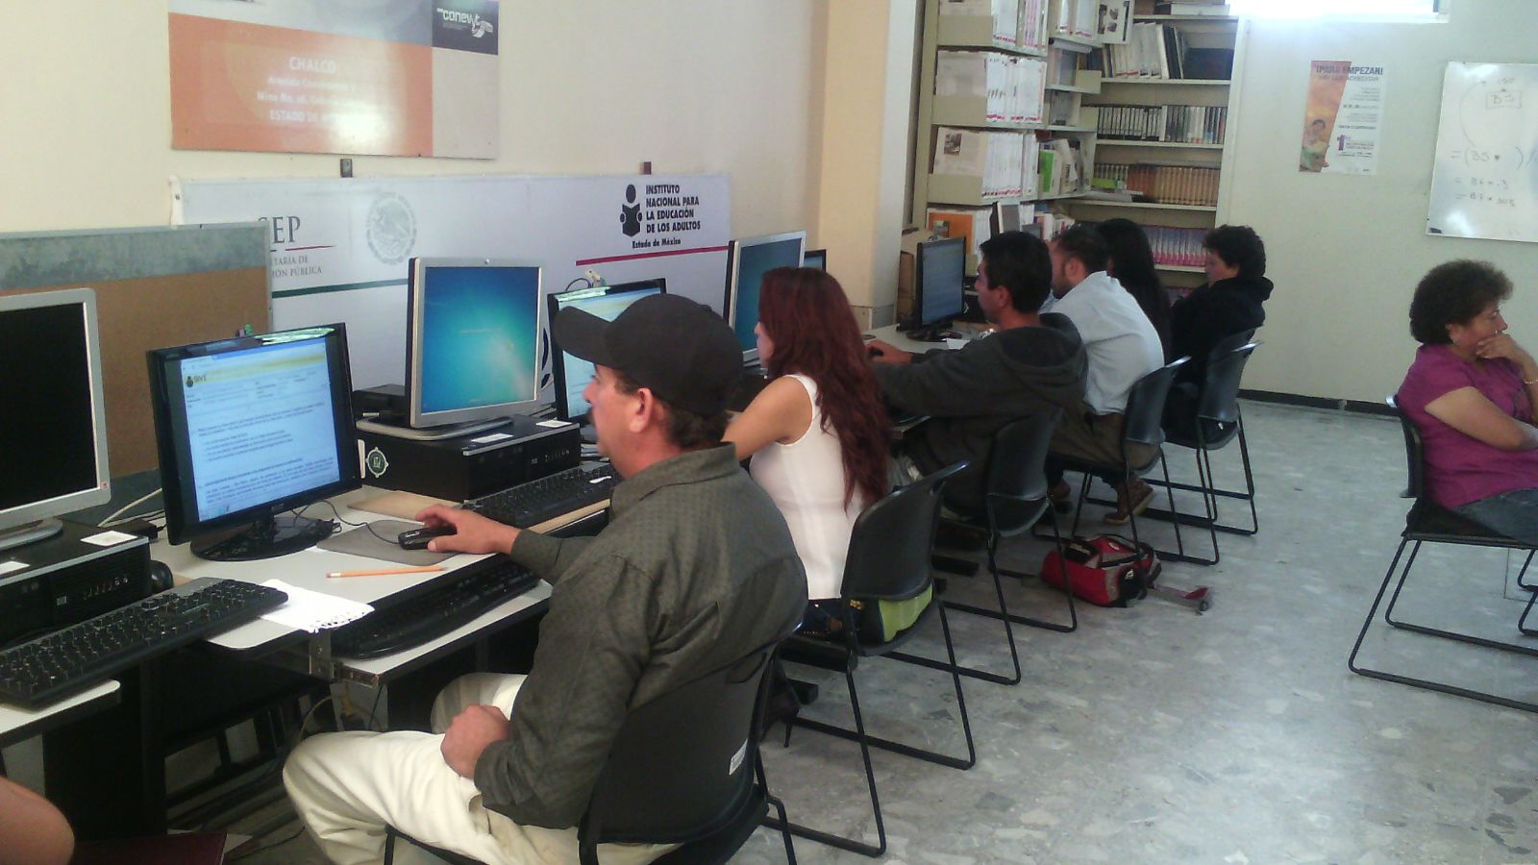
Valoración de Asesores
Mesas de ayuda estatales
Respuesta entusiasta de asesores

Slide 19
Valoración de Asesores

Slide 20
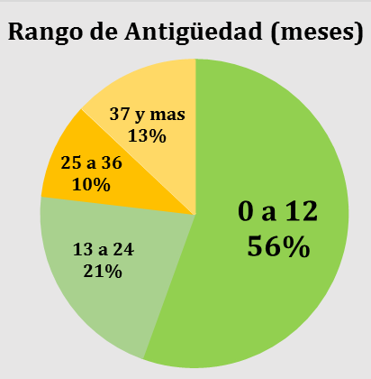
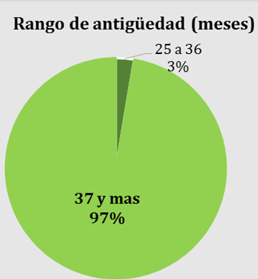
Valoración de Asesores
Total de asesores valorados
4, 668
Valoración
2,922
Revaloración
1,746

Slide 21
Resultados
REVALORACIÓN
ELEMENTAL
BÁSICO
BUENO
AVANZADO
Figuras
%
Figuras
%
Figuras
%
Figuras
%
1.-
Aptitudes y habilidades pedagógicas
1,478
84.7%
263
15.1%
5
0.3%
0
0.0%
2.-
Ciencias Sociales
683
39.1%
720
41.2%
224
12.8%
119
6.8%
3.-
Lengua y Comunicación
512
29.3%
715
41.0%
352
20.2%
167
9.6%
4.-
Matemáticas
425
24.3%
677
38.8%
373
21.4%
271
15.5%
5.-
Ciencias Naturales
311
17.8%
853
48.9%
409
23.4%
173
9.9%
REVALORACIÓN
ELEMENTAL
BÁSICO
FACILITADOR
MUY FACILITADOR
Figuras
%
Figuras
%
Figuras
%
Figuras
%
6.-
Actitudes socioculturales y pedagógicas
38
2.1%
43
2.4%
261
14.9%
1,404
80.4%

Slide 22
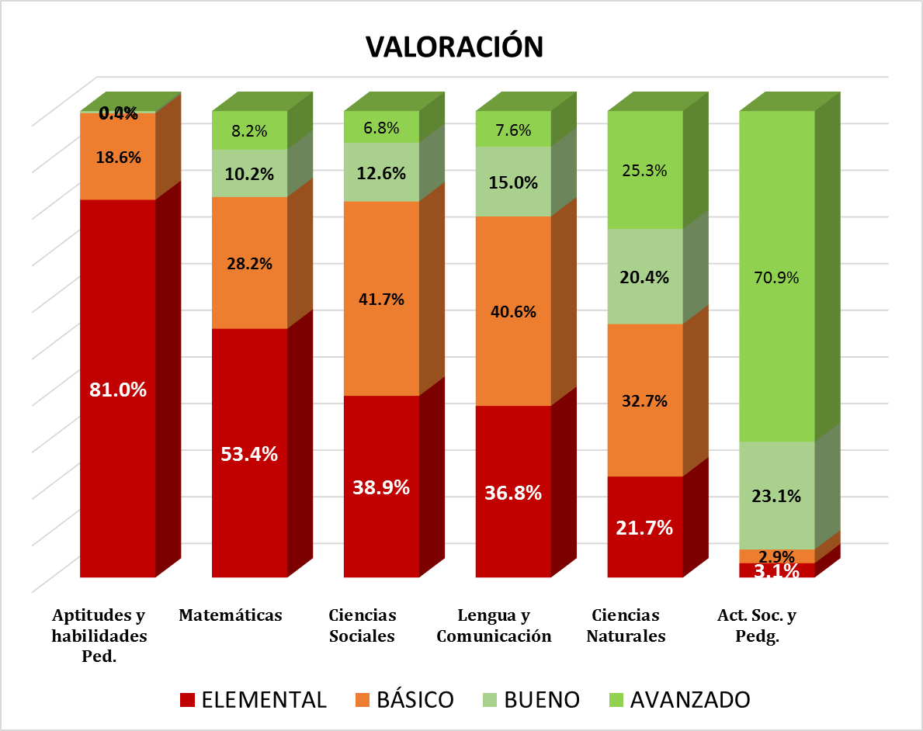
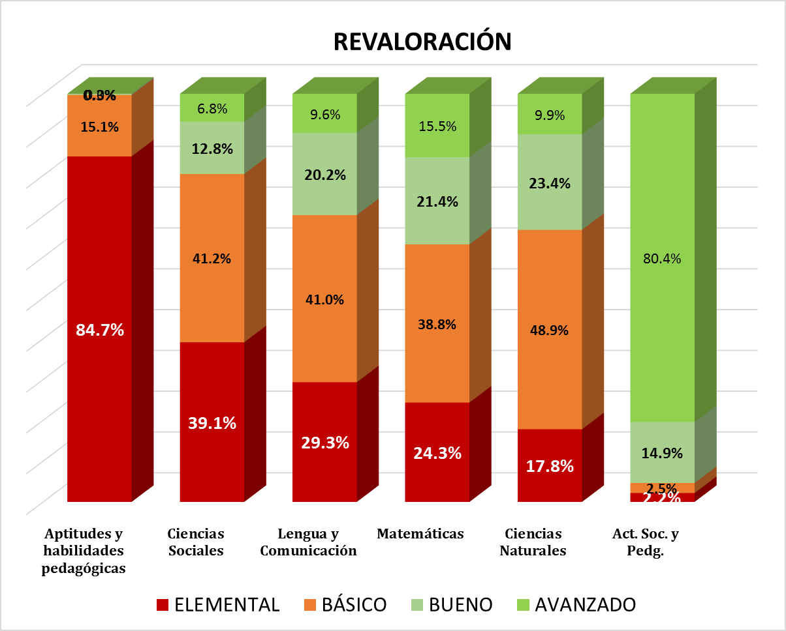
Valoración de Asesores
Tanto para los asesores nuevos como los que tienen 3 años o más de antigüedad, la necesidad de Formación se centra en el eje de Aptitudes y habilidades pedagógicas, sin embargo los porcentajes más altos se obtuvieron en el eje de Actitudes socioculturales y pedagógicas.
Se puede decir que tenemos figuras educativas dispuestas a apoyar a la EPJA, pero necesitan desarrollar habilidades para saber cómo hacerlo.

Slide 23
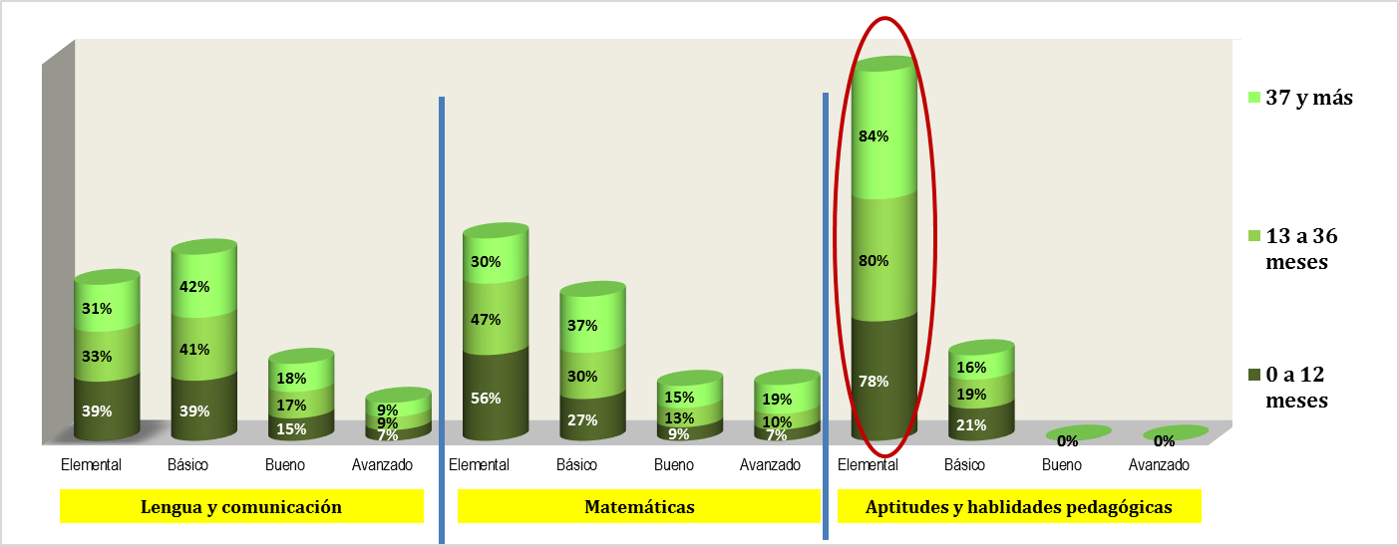
Por rango de antigüedad
El 73% de los asesores de más de 3 años de antigüedad, aún se ubican en elemental y básico
El 83% de asesores nuevos se encuentran en elemental y básico, se ha logrado que el 34% de asesores con más de 3 años se encuentren en nivel bueno y avanzado
El 80% de los asesores tienen necesidades de formación en el eje ya que se encuentran en nivel elemental sin importar el rango de antigüedad.

Slide 24
Necesidades por bloque

Slide 25
Asesores mib
2010
2011
2012
Ch’ol
Tseltal
Tsotsil
Tojolabal
Zoque
Asesores Bilingües
240
1,699
2,813
Lenguas indígenas
5
5
Se incluyó el eje de Lengua indígena y español como 2ª. lengua

Slide 26
PERSPECTIVAS
Asesores mib
Lengua materna
Comprende las ideas principales de un texto sencillo
Español como segunda lengua
Comprende las ideas principales de un texto sencillo
Habilidades pedagógicas
Identifica características a considerar en la educación de personas jóvenes y adultas
Identifica la estructura de la lengua
Identifica el formato de un texto sencillo
Analiza diversas ideas de un tema y selecciona la opción que corresponde al contexto cultural de su grupo
Identifica la estructura de la lengua
Identifica el formato usado con un texto escrito
Realiza inferencias sobre un tema dado
Promueve la motivación en el grupo de estudio
Identifica una estrategia de lectura
La valoración y revaloración de asesores bilingües incluirá tres ejes
Fortalecer la formación

